Slide 1
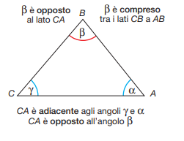
I TRIANGOLI
Un TRIANGOLO è un poligono
con TRE LATI (AB, CB, CA)
e
TRE ANGOLI INTERNI (α, β, γ).

Slide 2
I TRIANGOLI
NEL TRIANGOLO NON ESISTONO DIAGONALI.
IL TRIANGOLO È UNA STRUTTURA RIGIDA E INDEFORMABILE.
IN UN TRIANGOLO:
• ogni lato è minore della somma degli altri due;
• il perimetro è la somma dei tre lati;
• la somma degli angoli esterni è 360°;
• la somma degli angoli interni è →
→ Si = (3 – 2) × 180°= 180°; quindi α + β + γ = 180°

Slide 3
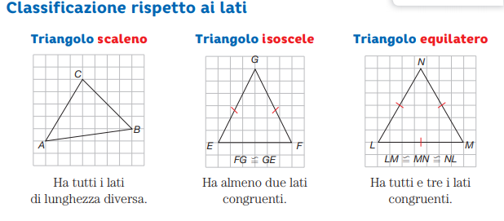
CLASSIFICAZIONE DEI TRIANGOLI
I TRIANGOLI VENGONO CLASSIFICATI IN TRE CATEGORIE IN BASE ALLA LUNGHEZZA DEI LATI:

Slide 4
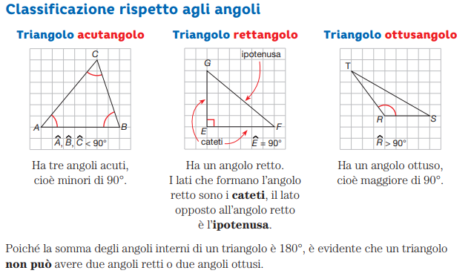
CLASSIFICAZIONE DEI TRIANGOLI

Slide 5
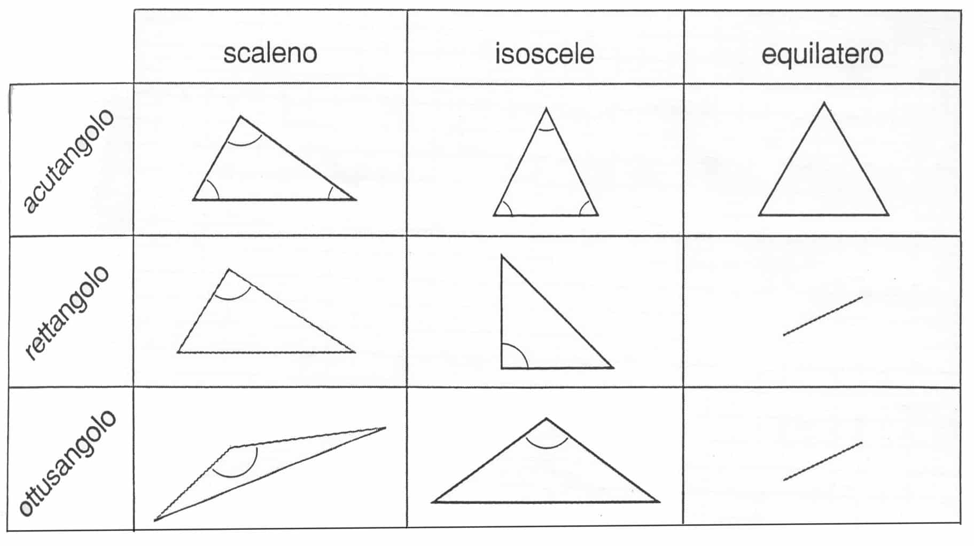
Rispetto ai lati e agli angoli esistono altri tipi di triangoli,
tra cui:
triangolo scaleno acutangolo
triangolo scaleno rettangolo
triangolo scaleno ottusangolo
triangolo isoscele acutangolo
triangolo isoscele rettangolo
triangolo isoscele ottusangolo

Slide 6
PUNTI NOTEVOLI DEI TRIANGOLI
I punti notevoli dei TRIANGOLI sono punti particolari, in cui si incontrano alcune rette o semirette o segmenti altrettanto particolari. Questi punti assumono nomi diversi in base alle rette che li caratterizzano.
ORTOCENTRO: Punto di incontro delle tre altezze, segmenti perpendicolari condotti da un vertice al lato opposto.
INCENTRO: Punto di incontro delle tre bisettrici, semirette che dividono gli angoli in due parti congruenti.
BARICENTRO: Punto di incontro delle tre mediane, segmenti che congiungono un vertice con il punto medio del lato opposto.
CIRCOCENTRO: Punto di incontro dei tre assi, segmenti perpendicolari passanti per il punto medio di ogni lato.

Slide 7
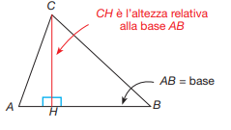
ALTEZZE E ORTOCENTRO
In un triangolo il segmento perpendicolare che congiunge un vertice con il lato opposto (o il suo prolungamento) si dice ALTEZZA.
Nel disegno a destra è stato tracciato il segmento CH che congiunge perpendicolarmente il vertice C con il lato opposto AB.
Il segmento CH è l’altezza relativa alla base AB.

Slide 8
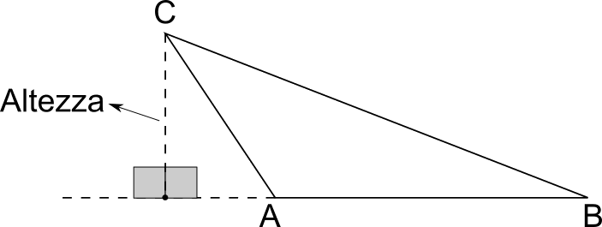
In questo caso l’altezza “cade” esternamente al triangolo. Per tracciarla bisogna prolungare il lato AB e poi tracciare il segmento perpendicolare condotto da C. Anche in questo caso CH si dice altezza relativa alla base AB e H è il piede dell’altezza.

Slide 9
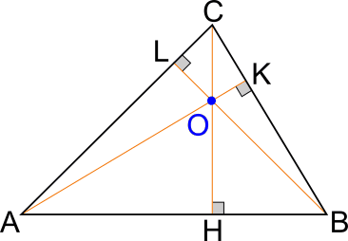
LE ALTEZZE di un triangolo si incontrano in un unico punto detto ORTOCENTRO. L’ortocentro è un punto interno, esterno o coincidente con un vertice.
Poiché ogni lato può essere considerato una base, IL TRIANGOLO HA TRE ALTEZZE che si incontrano in un punto di intersezione detto ortocentro. A seconda del triangolo l’ortocentro può essere INTERNO, COINCIDENTE con un vertice o ESTERNO al triangolo.

Slide 11
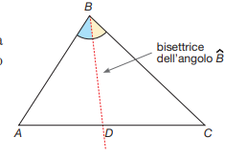
BISETTRICI E INCENTRO
Nel TRIANGOLO, come in qualsiasi altro poligono, la BISETTRICE è una semiretta che ha origine in un suo vertice e divide l’angolo in due parti congruenti.
Poiché un triangolo ha tre angoli, esso possiede sempre tre bisettrici.
Nell’esempio BD è bisettrice dell’angolo con vertice in B.

Slide 12
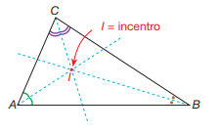
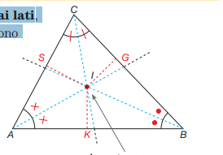
In un triangolo le bisettrici degli angoli si incontrano in un punto detto INCENTRO.
L’incentro è equidistante dai lati; le distanze (IK, IG e IS) dell’incentro I dai lati sono CONGRUENTI.

Slide 13
L’incentro è sempre interno al triangolo.

Slide 14
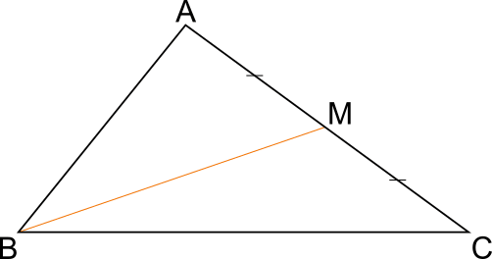
MEDIANE E BARICENTRO
Dato un triangolo, se segniamo il punto medio di un lato e lo congiungiamo al vertice opposto, otteniamo un segmento che è la mediana del triangolo.
Per tracciare la mediana, individuare il punto medio del lato e congiungerlo al vertice opposto.
Nel disegno sulla destra, il segmento BM è MEDIANA del lato AC.

Slide 15
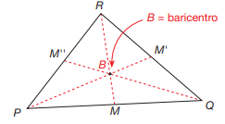
Il triangolo, avendo tre lati, ha tre mediane che si incontrano in un punto chiamato BARICENTRO.
In ogni triangolo il baricentro divide ciascuna mediana in due parti di cui quella contenente il vertice è il DOPPIO DELL’ALTRA.

Slide 16
Il baricentro, come l’incentro, È SEMPRE INTERNO AL TRIANGOLO.

Slide 17
ASSI E CIRCOCENTRO
In geometria L'ASSE DI UN SEGMENTO o ASSE DI UN LATO è la retta perpendicolare al segmento che passa per il suo punto medio.
L'asse di un segmento si può definire come il luogo dei punti che hanno uguale distanza dai due estremi del segmento.
Nel Triangolo DEF, M è il punto medio del lato DE e r è l’ASSE del lato.

Slide 18
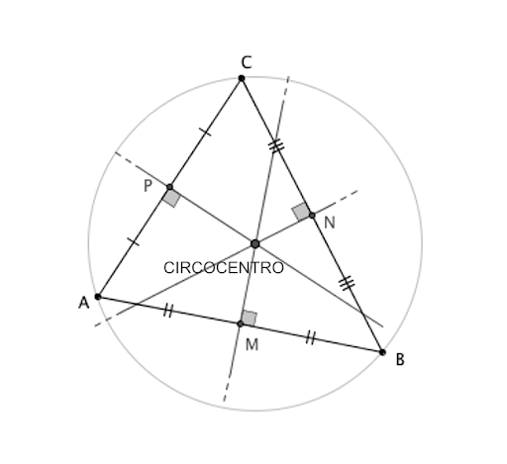
Il triangolo, avendo tre lati, ha tre assi che si incontrano in un punto chiamato CIRCOCENTRO.
Il circocentro è sempre EQUIDISTANTE dai vertici del triangolo.
Il circocentro può essere INTERNO, ESTERNO o può coincidere con il punto medio dell’ipotenusa.

Slide 19
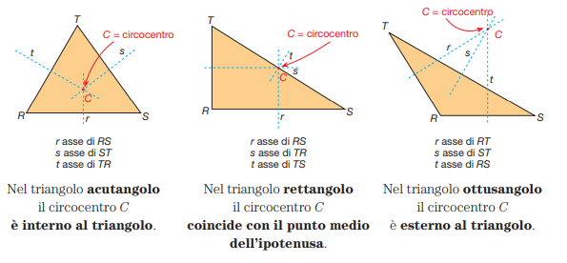

Slide 20
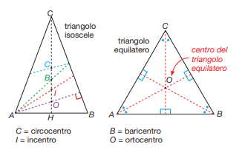
I PUNTI NOTEVOLI
Ortocentro, incentro, baricentro e circocentro sono quindi i PUNTI NOTEVOLI di un triangolo.
NEL TRIANGOLO ISOSCELE I PUNTI NOTEVOLI APPARTENGONO ALL’ALTEZZA RELATIVA ALLA BASE, INVECE NEL TRIANGOLO EQUILATERO COINCIDONO IN UN PUNTO CHE È IL CENTRO DEL TRIANGOLO EQUILATERO.

